Slide 1
ПРЕЗЕНТАЦИЯ К УРОКУ
ПОВТОРИТЕЛЬНО – ОБОБЩАЮЩИЙ УРОК
по теме «ОПТИКА»

Slide 2
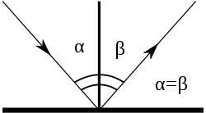
ВОПРОСЫ ДЛЯ ПОВТОРЕНИЯ:
Угол падения равен углу отражения.
Луч падающий, луч отраженный и перпендикуляр, восстановленный в точку падения, лежат в одной плоскости.
Каков основной принцип,описывающий поведение волн ?
принцип Гюйгенса: каждая точка волновой поверхности в любой момент времени является источником вторичных волн
Сформулируйте законы, которым
подчиняется поведение световых лучей
при падении на различные поверхности

Slide 3
На листе бумаги нарисовали луч, падающий на некоторую поверхность и отраженный от нее луч. Лист согнули по линии перпендикуляра к поверхности, причем оказалось, что углы, обозначенные стрелками равны. Верно ли, что это угол падения и угол отражения?

Slide 4
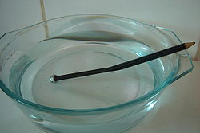
Какое явление наблюдается, если свет проходит границу раздела двух сред , имеющих различную оптическую плотность?
[ Явление преломления света ]

Slide 5
Сформулируйте законы преломления
[ Лучи падающий, преломленный и перпендикуляр, восстановленный к границе раздела двух сред в точке падения, лежат в одной плоскости.
Отношение синуса угла падения к синусу угла преломления есть величина постоянная для двух данных сред:
sin α _{= n}
sin β
n - относительный показатель преломления
второй среды относительно первой ]

Slide 6
В чем заключается физический смысл показателя преломления?
[ Относительный показатель преломления показывает, во сколько раз отличаются скорости распространения света в средах.
Абсолютный показатель преломления показывает, во сколько раз скорость света в данной среде меньше , чем в вакууме ]

Slide 7
В какую сторону сместится отраженный от зеркала луч, если в сосуд долить воду?
Первоначальный ход лучей

Slide 8
Луч сместится вправо параллельно первоначальному

Slide 9
Дайте понятие оптической плотности среды
Среда с меньшим абсолютным показателем преломления – оптически менее плотная в ней скорость света больше, чем в оптически более плотной среде, где показатель преломления больше, а скорость света меньше.
Например, воздух – оптически менее плотная среда, чем вода.

Slide 10
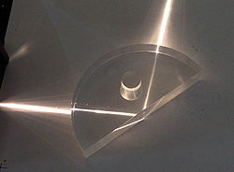
Вспомните, какое явление может наблюдаться, если свет переходит из оптически более плотной среды в оптически менее плотную?
При этом угол падения будет меньше угла преломления. При некотором значении угла падения угол преломления достигнет 90 ⁰
Преломленный луч пойдет по границе раздела двух сред
Такой угол называется предельным углом полного внутреннего отражения
Для любого угла, большего предельного, наступает явление полного внутреннего отражения

Slide 11
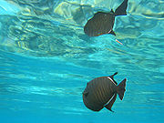
Где встречается и используется явление полного внутреннего отражения?
Если смотреть из под воды под определенными углами, можно увидеть не объекты надводного мира, а отражение подводных объектов

Slide 12
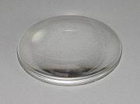
Дайте определение линзы
Линзой называют оптически прозрачное для света тело, ограниченное двумя сферическими поверхностями

Slide 13
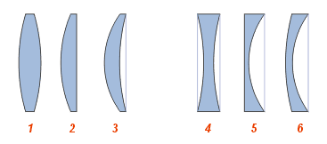
НАЗОВИТЕ ВИДЫ ЛИНЗ, ИЗОБРАЖЕННЫЕ НА РИСУНКЕ

Slide 14
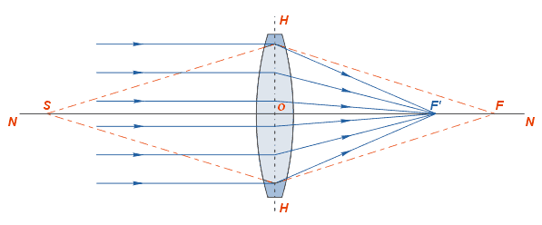
Перечислите основные элементы линз

Slide 15
Вспомним , как выполнять построение изображений в линзах
1 вариант
Построить изображение
2 вариант
Найти построением положение линзы и ее фокусов

Slide 16
Задания 3 варианта 4 варианта
Дан предмет и его изображение, определите положение линзы и ее фокусов
Зная положение предмета и изображения, определите положение линзы и ее фокусов

Slide 17
Задания 5 варианта 6 варианта
Постройте ход луча до линзы
Постройте ход неизвестного луча

Slide 18
Проверим задание 6 варианта

Slide 19
Теперь предлагаю вспомнить особенности применения формулы тонкой линзы к различным задачам
Я предлагаю вам рисунок, а вы записываете формулу тонкой линзы в том виде, который требуется в каждом конкретном случае
1/d + 1/ f = 1/ F= D

Slide 20
В каком виде будет записана формула для данной задачи?
1/d – 1/f = 1/F =D

Slide 21
Теперь рассмотрим еще один случай
1/d – 1/f = - 1/F = -D

Slide 22
Вот еще один вариант задачи
-1/d + 1/f =1/F =D

Slide 23
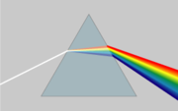
Вспомните определения дисперсии
Разложение белого света в спектр
Зависимость показателя преломления от цвета луча ( от длины световой волны)
Зависимость скорости света в среде от длины волны

Slide 24
Что еще мы знаем о дисперсии?
n= c/v
Vmin для фиолетового
Vmax для красного
Показатель преломления максимален для фиолетового цвета
минимален для красного

Slide 25
Вопрос классу
Длина волны красного света в воде равна длине волны зеленого света в воздухе. Какой цвет увидит человек под водой, если вода освещена красным светом?
Красный, т.к. глаза реагируют не на длину волны, а на частоту, а при смене сред изменяется именно длина световой волны, а не частота

Slide 26
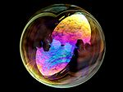
Дайте определение интерференции световых волн
Назовите условия, при которых возможна интерференция
Источники света должны быть КОГЕРЕНТНЫМИ

Slide 27
Сформулируйте условие:
максимума
Минимума
Нарушается ли закон сохранения энергии при интерференции
ΔL = kλ ,где k=0,1,2
ΔL = (2k + 1) * λ / 2
где k=0,1,2
Нет, происходит перераспределение энергии – она вся сосредоточена в максимумах, а в минимумах равна нулю

Slide 28
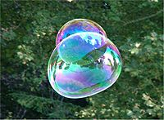
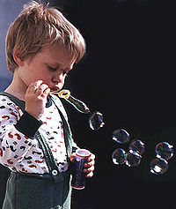
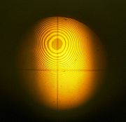
Приведите примеры интерференции
Интерференция в тонких пленках
кольца
Ньютона

Slide 29
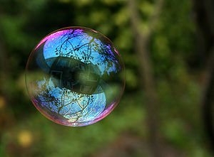
Подумайте и дайте ответ
Имеются две тонкие пленки из одинакового материала. При освещении их белым светом одна кажется красной, а другая – синей. Можно ли сказать, какая из них толще?
Нет, т.к один и тот же цвет может получиться при различной толщине пленки

Slide 30
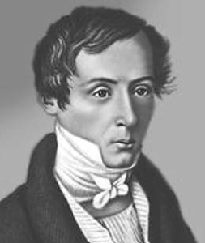
Дайте определение дифракции
Это отклонение света от прямолинейного распространения, огибание волнами препятствий
Юнг поставил классический опыт по дифракции, а ее количественную теорию построил Френель
Огюстен Френель

Slide 31
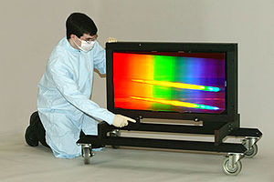
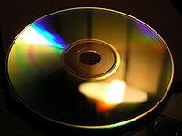
Что такое дифракционная решетка
Оптический прибор, состоящий из большого количества щелей, разделенных непрозрачными участками
Различают решетки
Отражательные
прозрачные
Нарезка компакт диска может считаться дифракционной решеткой

Slide 32
Дайте определение периода решетки. Запишите формулу для определения длины световой волны при помощи решетки
Расстояние, через которое повторяются штрихи на решётке, называют периодом дифракционной решётки. Обозначают буквой d.
Если известно число штрихов (N), приходящихся на 1 мм решётки, то период решётки находят по формуле: d = 1 / N мм.
Формула дифракционной решётки:
d sinα = k λ, где
d — период решётки,
α — угол максимума данного цвета,
k — порядок максимума,
λ — длина волны.

Slide 33
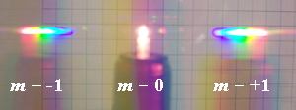
Поразмыслите:
Почему в центральной части спектра, полученного при помощи дифракционной решетки белым светом всегда наблюдается белое пятно?

Slide 34
К какому виду волн относится световая волна?
Как это было доказано?
В чем отличие естественного света от поляризованного?

Slide 35
Вопросы напоследок
Для красного или для фиолетового лучей будет большим фокусное расстояние собирающей линзы? Почему?
Чем отличается дифракционный спектр от спектра, полученного при помощи призмы?
В чашке находится монета, скрытая от наблюдателя стенкой чашки. Как , не меняя местонахождения наблюдателя и не сдвигая с места чашку, сделать монету видимой?

Slide 36
Список использованной литературы и интернет - ресурсов
А.А. Кирик Самостоятельные и контрольные работы по физике 11 кл.
Г.Я Мякишев, Б.Б. Буховцев «Физика 11»
http://upload.wikimedia.org/wikipedia/ru/thumb/5/57/Angle.svg/250px-Angle.svg.png слайд 2
http://upload.wikimedia.org/wikipedia/commons/thumb/0/04/Refraction.jpg/250px-Refraction.jpg -слайд 4
http://upload.wikimedia.org/wikipedia/commons/thumb/e/ec/Total_internal_reflection.jpg/250px-Total_internal_reflection.jpg слайд 10
http://upload.wikimedia.org/wikipedia/commons/thumb/9/92/Black_triggerfish.jpg/180px-Black_triggerfish.jpg -слайд 11
http://upload.wikimedia.org/wikipedia/commons/thumb/3/34/Lenso.jpg/180px-Lenso.jpg - слайд 12
http://upload.wikimedia.org/wikipedia/commons/f/f1/Lens_types.png - слайд 13
http://upload.wikimedia.org/wikipedia/commons/c/c4/Lens_rays_1.png - слайд 14
http://upload.wikimedia.org/wikipedia/commons/thumb/0/06/Prism_rainbow_schema.png/180px-Prism_rainbow_schema.png слайд 23
http://upload.wikimedia.org/wikipedia/commons/thumb/1/18/Soap_bubble_sky.jpg/150px-Soap_bubble_sky.jpg - слайд 26
http://upload.wikimedia.org/wikipedia/commons/thumb/e/e6/Soap_Bubble_-_foliage_background_-_iridescent_colours_-_Traquair_040801.jpg/200px-Soap_Bubble_-_foliage_background_-_iridescent_colours_-_Traquair_040801.jpg - слайд 28
http://upload.wikimedia.org/wikipedia/commons/thumb/0/06/Seifenblasen-3.jpg/200px-Seifenblasen-3.jpg - слайд 28
http://upload.wikimedia.org/wikipedia/commons/thumb/3/36/Newton-rings.jpg/180px-Newton-rings.jpg слайд 28
http://upload.wikimedia.org/wikipedia/commons/thu - mb/9/94/Reflection_in_a_soap_bubble_edit.jpg/300px-Reflection_in_a_soap_bubble_edit.jpg - слайд 29
http://www.fizika9kl.pm298.ru/Image/Frenel.gif -слайд 30
http://upload.wikimedia.org/wikipedia/commons/thumb/2/2a/Diffraction_grating.jpg/300px-Diffraction_grating.jpg -слайд 31
http://upload.wikimedia.org/wikipedia/commons/thumb/1/15/Interference-colors.jpg/200px-Interference-colors.jpg -слайд 31
http://upload.wikimedia.org/wikipedia/commons/a/aa/Light-bulb-grating.png - слайд 33

